Slide 1
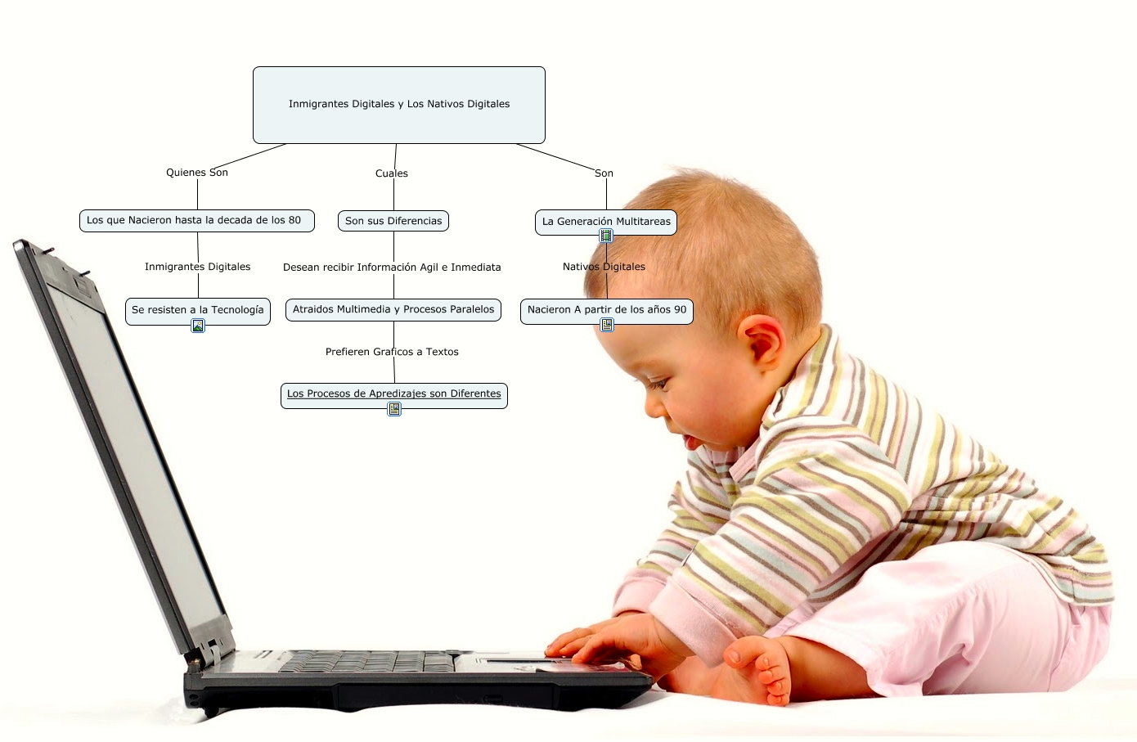
Resumen de la lectura “Nativos e Inmigrantes Digitales”
MATERIA:NUEVAS TECNOLOGÍA APLICADAS A LA EDUCACIÓN
FACILIADOR: SANTIAGO QUINTERO
ESUDIANTE: TANIA LOPEZ

Slide 2
Antecedentes
Los estudiantes del Siglo XXI han experimentado un cambio radical con respecto a sus inmediatos predecesores
Los universitarios de hoy constituyen la primera generación formada en los nuevos avances tecnológicos, a los que se han acostumbrado por inmersión al encontrarse, desde siempre, rodeados de ordenadores, vídeos y videojuegos, música digital, telefonía móvil y otros entretenimientos y herramientas aﬁnes.

Slide 3
ANTECEDENTE
Resulta evidente que nuestros estudiantes piensan y procesan la información de modo distinto a sus predecesores. Además, no es un hábito coyuntural sino que está llamado a prolongarse en el tiempo, que no se interrumpe sino que se acrecienta, de modo que su destreza en el manejo y utilización de la tecnología es superior a la de sus profesores y educadores.
“Diversas clases de experiencias conducen a diversas estructuras cerebrales”, aﬁrma textualmente, al respecto el doctor Bruce D. Berry, de la Universidad de Medicina de Baylor, cuya aﬁrmación nos hace pensar que, debido a dicha instrucción tecnológica, los cerebros de nuestros jóvenes experimenten cambios que los convierten en diferentes a los nuestros.

Slide 4
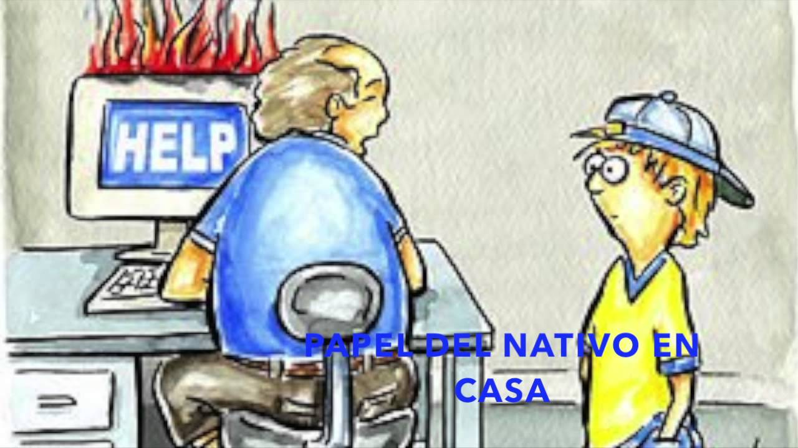
COMO SE CLASIFICAN LOS ESTUDIANES SEGÚN LA BRECHA DIGITAL
Nativos Digitales
Inmigrantes Digitales
Son individuo cuyo nacimiento se produjo cuando las tecnologías digitales ya se encontraban presentes en la vida cotidiana. Personas nacidas desde finales de la década de 1970 o comienzos de la década de 1980.
Rodeado de recursos digitales. Por eso aprende a utilizar dispositivos de este tipo de forma intuitiva y natural, ya que forman parte de su realidad desde el inicio de su propia vida.
Son personas nacidas antes del comienzo de la era digital, tienen que entrenarse para el uso de estas herramientas y deben acostumbrarse a las mismas.
Esto se debe a que quien nació en los años ’50 o ’60, no conoció en su infancia, adolescencia ni juventud muchos productos y servicios que hoy son casi indispensables, como Internet o la telefonía celular. Por eso tuvieron que adaptarse a un “nuevo mundo”.

Slide 5
Diferencias entre Nativos Digitales e Inmigrantes Digitales
Principales diferencias
Quieren recibir la información de forma ágil e inmediata
Se sienten atraídos por multitareas y procesos paralelos
Preﬁeren los gráﬁcos a los textos
Se inclinan por los accesos al azar (desde hipertextos
Funcionan mejor y rinden más cuando trabajan en Red
Tienen la conciencia de que van progresando, lo cual les reporta satisfacción y recompensa inmediatas
Preﬁeren instruirse de forma lúdica a embarcarse en el rigor del trabajo tradicional

Slide 6
Metodología de enseñanza
Los profesores del Siglo XXI han de aprender a comunicarse con sus estudiantes a través de una lengua y de un estilo común. Ello no signiﬁca cambiar el signiﬁcado de lo importante, de lo trascendente, ni tampoco implica ﬁjar otras habilidades distintas. Muy al contrario, signiﬁca, por ejemplo, abandonar el “paso a paso” por el “ir más rápido”; implica profundizar más, pero siempre en paralelo, implica acceder desde y bajo el azar, etc.

Slide 7
Contenidos
Contemplamos dos tipos de contenidos: los llamados de “herencia” y los llamados de “futuro”.
En el contenido de herencia: incluye la lectura, escritura, matemáticas, pensamiento lógico…, enfocados desde la modernidad. Si pensamos en algunos temas, como la geometría euclidiana, por ejemplo, no tienen por qué tratarse con la misma amplitud y profundidad de antes.
En el contenido de futuro se incluye lo digital y lo tecnológico: software, hardware, robótica, nano-tecnología, genomas, etc., sin olvidar la ética, política, sociología, idiomas, etc.

Slide 8
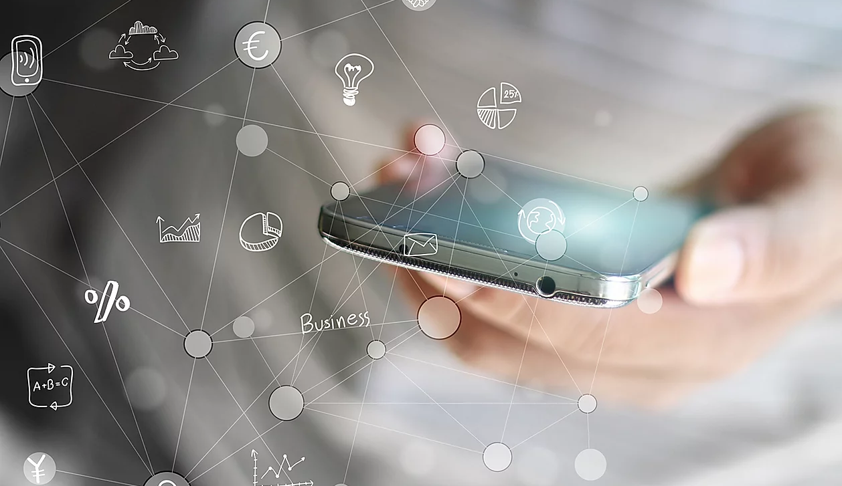
¿Realmente piensan diferente?
En primer lugar, cómo las diferencias entre los alumnos -Nativos Digitales- y sus profesores –Inmigrantes Digitales- son la causa de muchos de los problemas que afectan a la educación en nuestros días. En segundo lugar, consideramos también la alta probabilidad de que el cerebro de los Nativos sea ﬁsiológicamente distinto del de los Inmigrantes, como consecuencia de los estímulos digitales que han recibido a lo largo de su crecimiento.
Y en tercer y último lugar, aﬁrmamos que el aprendizaje a través de los juegos digitales es una fórmula didáctica tan novedosa como útil, pues hace posible interactuar y comunicarse positivamente con los Nativos gracias a la utilización de una lengua común que correspondería al “idioma nativo”

Slide 9
¿En qué nos basamos para sentar tales aﬁrmaciones?
En tres pilares básicos:
a) Razones de orden neurobiológico
Aunque la mayoría de los actuales educadores creció con la idea de que el cerebro humano no cambia ﬁsiológicamente por la estimulación recibida del exterior –sobre todo después de los tres años– de edad, ahora esa teoría parece superada e incluso desmentida.
Según las últimas investigaciones en neurobiología, ya no queda ninguna duda de que ciertos tipos de estimulación modiﬁcan las estructuras cerebrales y afectan a la forma en que las personas piensan; además, estas transformaciones no son coyunturales, sino que permanecen a lo largo de toda la vida. Dicho de otro modo: el cerebro humano es enormemente plástico, hecho que se desconocía cuando la Generación del Baby Boom se hallaba en plena fase de crecimiento.

Slide 10
¿En qué nos basamos para sentar tales aﬁrmaciones?
b) Razones basadas en la psicología social
La psicología social, al igual que la neurobiología, proporciona pruebas sólidas y rigurosas de que los patrones de pensamiento de cada uno cambian en función de sus experiencias.
c) Estudios e investigaciones sobre juegos de aprendizaje
si algunos de estos juegos no suponen un aprendizaje no es por el mero hecho de que sean “juegos”, y mucho menos por considerarse erróneo o ilusorio el concepto de “aprendizaje basado en ellos”. Será, entonces, porque no están bien diseñados. Hay una gran cantidad de pruebas contrastadas que revelan que los juegos de aprendizaje para niños, si están bien hechos, conllevan el aprendizaje y, al mismo tiempo, motivan y captan a los usuarios.
La clave, sin embargo, es conseguir que los juegos de aprendizaje sean lo suﬁcientemente atractivos y convincentes como para ser utilizados. Es preciso que sean reales, no sólo meros ejercicios con una bonita fachada. Se necesita que sean combinados creativamente, pero con un contenido real.

